Slide 1

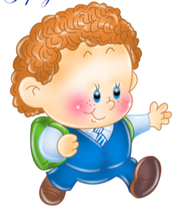

Буквы потерялись
Г
М
А
Е
Й
О

Slide 2
Инструкция
Сначала прочитай словосочетание задай вопрос к имени прилагательному.
Из предложенных букв выбирай нужные. Всегда начинай с первого слова и вставляй буквы по порядку.
Если ты ошибся, то буква не появится в слове.
Если ответил верно, то буква будет появляться на доске.
Переходи к следующему заданию, нажимая на стрелку в правом нижнем углу.
Удачи!

Slide 3

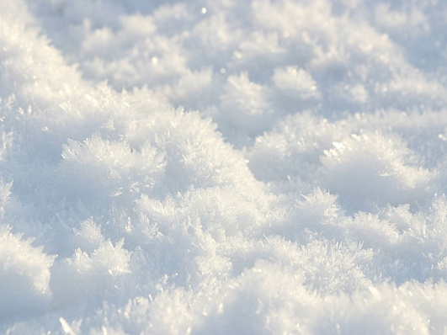











По зимн снегу
Вставь пропущенные буквы

Slide 4
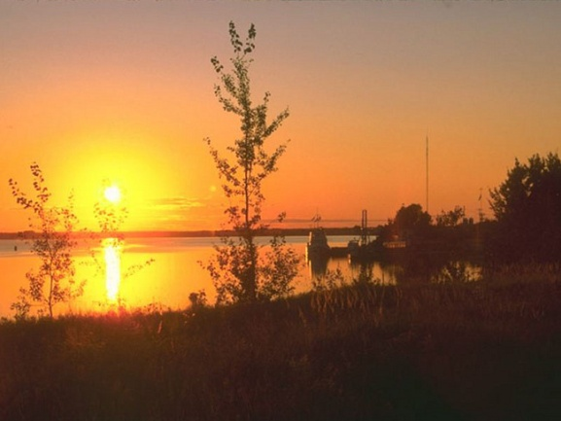
Вставь пропущенные буквы
Поздн . .
вечером

Slide 5
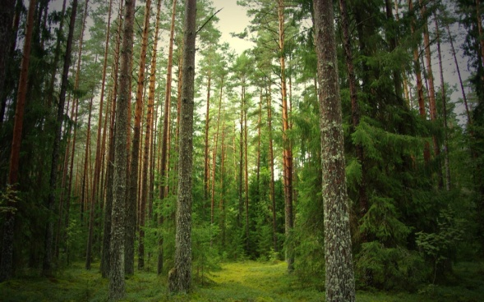
Вставь пропущенные буквы
В лесн . .
чащу

Slide 6
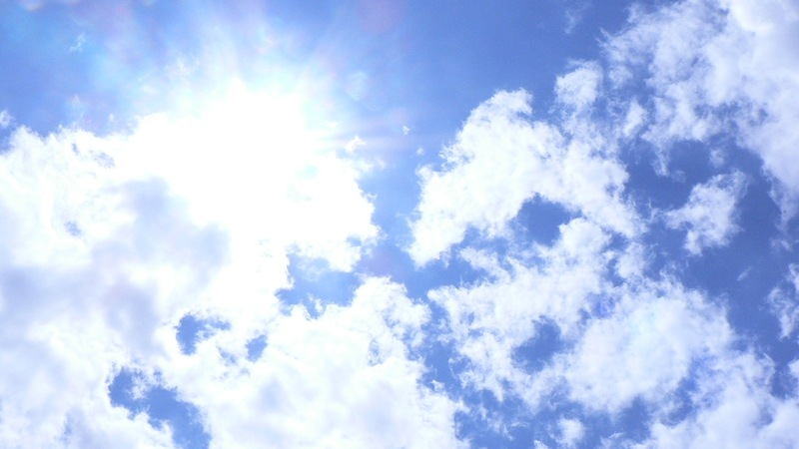
Вставь пропущенные буквы
Лёгк . .
облака

Slide 7
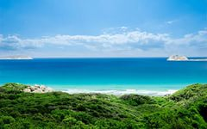
Вставь пропущенные буквы
У син…
моря

Slide 8


Молодец!

